Slide 1
TEHETSÉG. SIKER. KÖZÖSSÉG

Slide 2
BEIRATKOZÁS TÁRGYFELVÉTEL
BEIRATKOZÁSI LAP – NEPTUNON KERESZTÜL
DOKUMENTUMOK LEADÁSA A TANULMÁNYI IRODÁBA
KÉPZÉSI SZERZŐDÉSEK ALÁÍRÁSA
DIÁKIGAZOLVÁNY IGÉNYLÉS
TÁRGYAK LEELLENŐRZÉSE A NEPTUNBAN

Slide 3
DIÁKIGAZOLVÁNY IGÉNYLÉS
KORMÁNYABLAK – NEK ADATLAP
Diákigazolvány ügyintézés elindítása a neptunban
Ideiglenes diákigazolványt igénylő kérelem leadása a neptunban
Az elkészült diákigazolványokat a kar kapja meg postán, a tanulmányi ügyintéző üzenetet fog küldeni
Érvényesítő matrica – minden félév elején a TI kiértesítését követően.

Slide 4
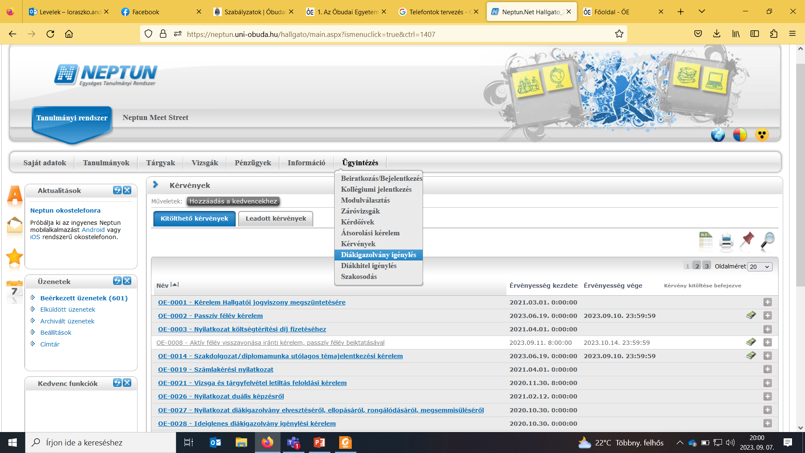

Slide 5
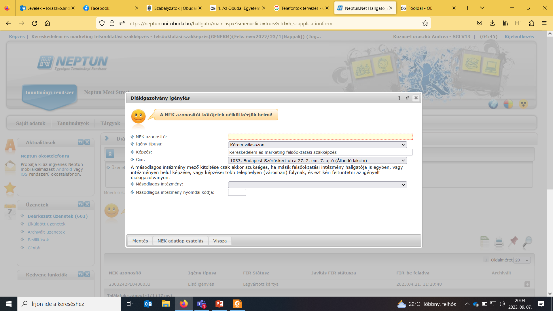

Slide 6
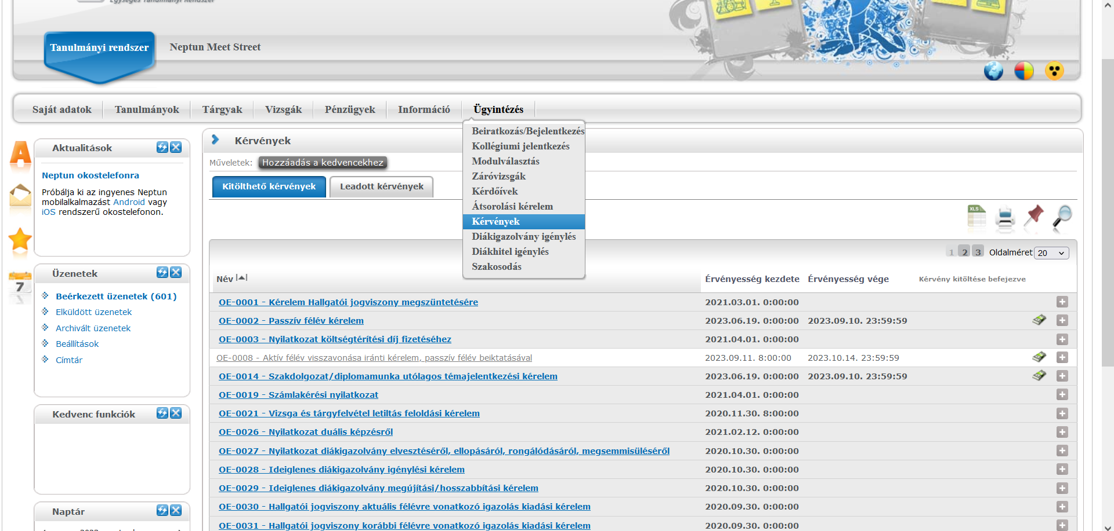

Slide 7
Kérvények
ÜGYINTÉZÉS - KÉRVÉNYEK
JOGVISZONY IGAZOLÁS
A REGISZTRÁCIÓS HÉT ELSŐ NAPJÁTÓL
BEJELENTKEZETT AZ ADOTT FÉLÉVRE (AKTÍV, PASSZÍV)
BEFIZETTE AZ ALAPDÍJAT
LEADTA A KÉRVÉNYT A NEPTUNBAN
KÉRHETI E-MAILBEN IS, SZEMÉLYES ÁTVÉTELRE IS

Slide 8
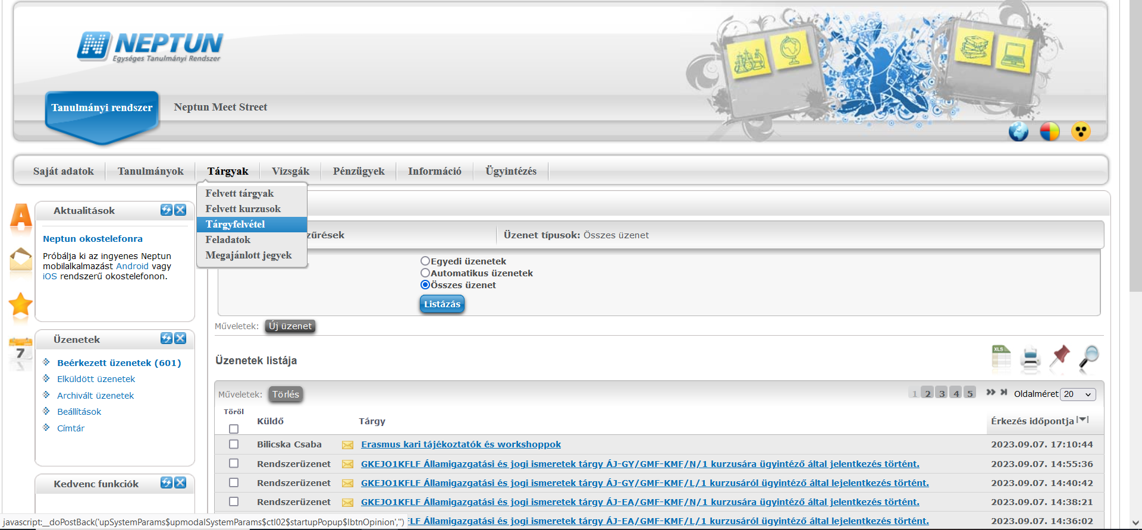
TÁRGYFELVÉTEL

Slide 9
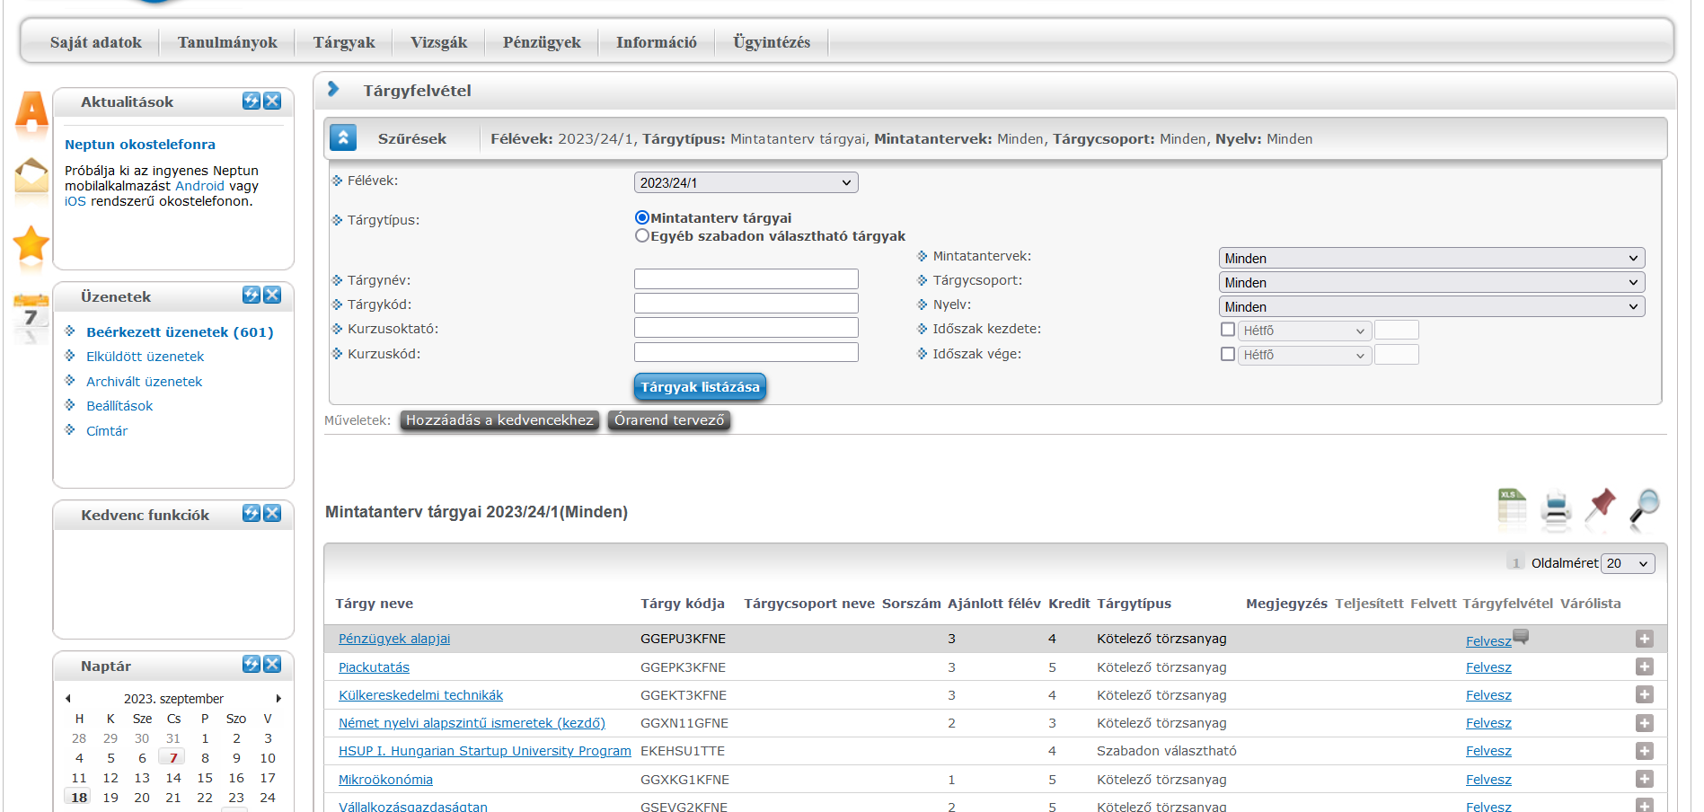

Slide 10
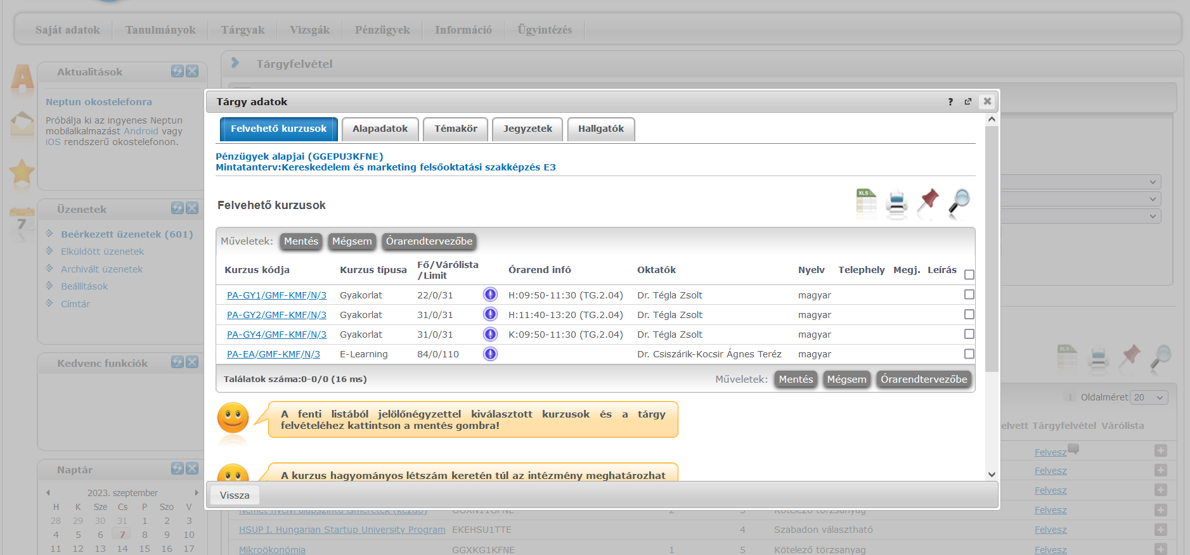

Slide 11
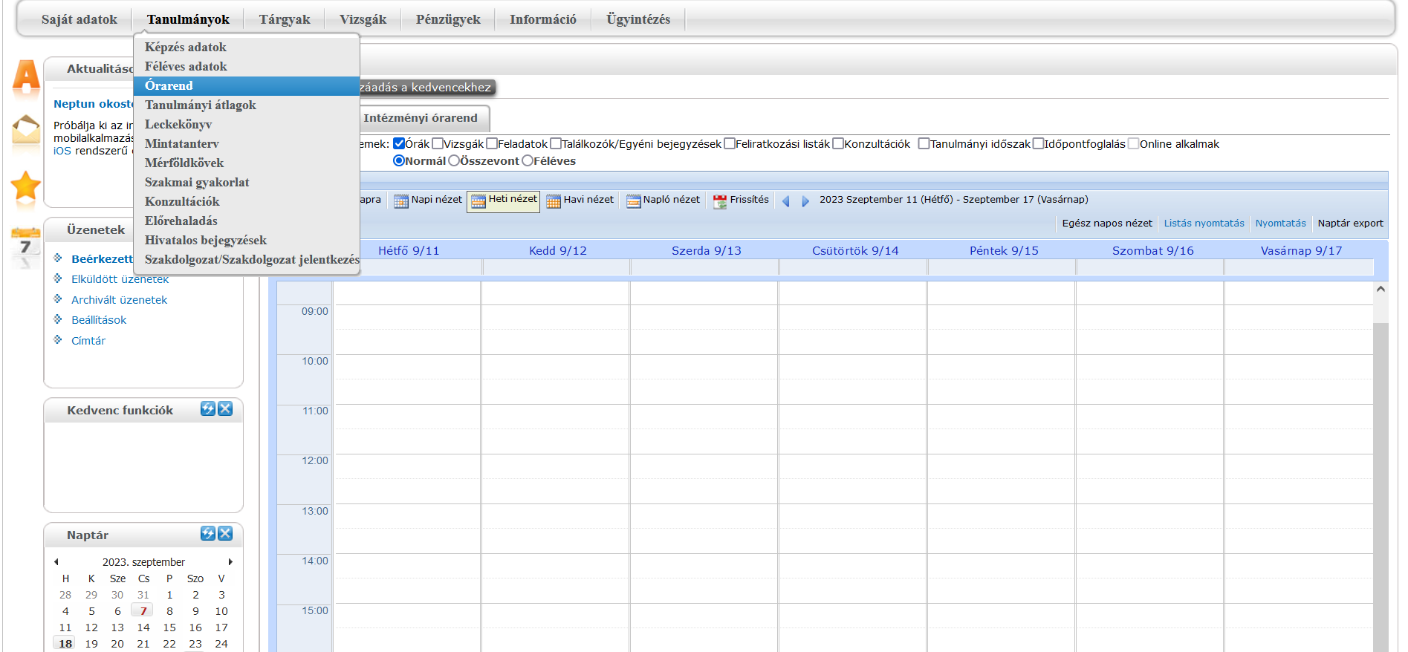

Slide 12
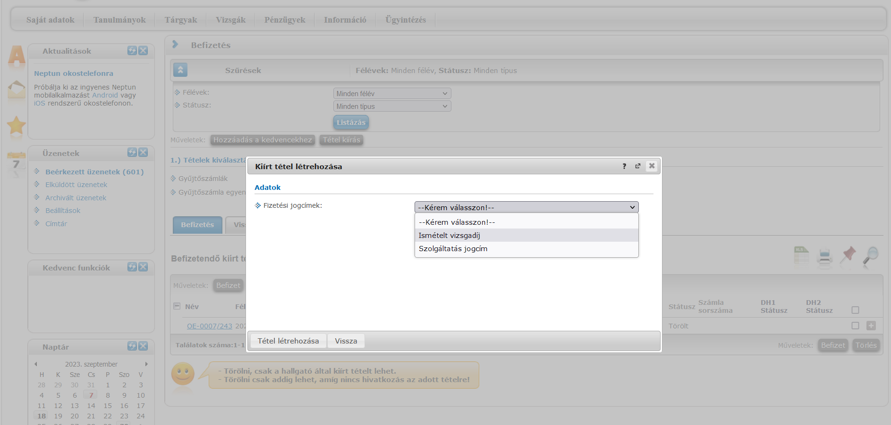

Slide 13
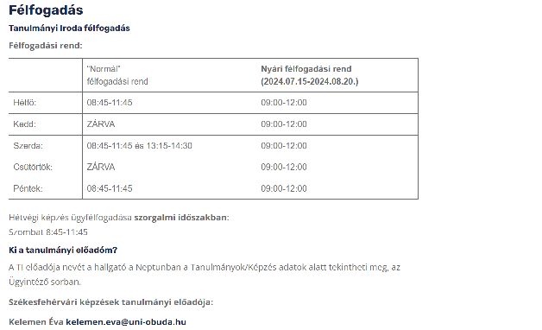
TANULMÁNYI IRODA
VEZETŐ: BÁLINT-GÁRDONYI DÓRA
(gardonyi.dora@kgk.uni-obuda.hu)

Slide 14
PATRONÁLÁS
MOODLE RENDSZER
TEAMS – BÁRMIKOR LEHET ÍRNI

Slide 15
PATRONÁLÁS
https://elearning.uni-obuda.hu/
https://o365.uni-obuda.hu/
https://www.kmooc.uni-obuda.hu/

Slide 16
TANTERV https://kgk.uni-obuda.hu/mintatantervek/ TANTERVTŐL VALÓ ELTÉRÉS KÖVETKEZMÉNYEI SZABADON VÁLASZTHATÓ KRITÉRIUMTÁRGYAK TESTNEVELÉS

Slide 17
TANTERV TANTÁRGYAK KÖVETELMÉNYEI OKTATÓ ELSŐ ÓRÁN MEGENGEDETT HIÁNYZÁS.

Slide 18
HASZNOS OLDALAK
https://kgk.uni-obuda.hu
https://tantargy.kgk.uni-obuda.hu/
https://kgk.uni-obuda.hu/mintatantervek/
https://neptun.uni-obuda.hu/
https://uni-obuda.hu/

Slide 19
ÖNKÖLTSÉGI DÍJ
https://kgk.uni-obuda.hu/teritesi-dijak/
ALAPDÍJ – MINDIG UGYANANNYI. REGHÉT VÉGÉIG GYŰJTŐKURZUSRA (NEM KELL MEGVÁRNI A TANDÍJ KIÍRÁSÁT)
KREDITARÁNYOS DÍJ – FELVETT KREDIT ALAPJÁN FIZETENDŐ. A 0 KREDITES TÁRGYAKÉRT 2 KREDITNYI DÍJAT KELL FIZETNI. SZEPTEMBER VÉGÉN KERÜL KIÍRÁSRA, ÁLTALÁBAN 3 HÉT A BEFIZETÉSI HATÁRIDŐ.
CÉG FIZETI – NEPTUNBAN LEADNI A „OE-0003 - Nyilatkozat költségtérítési díj fizetéséhez” KÉRELMET, MAJD A „OE-0019 - Számlakérési nyilatkozat „ KÉRELMET. MINDEN FÉLÉVBEN!
DIÁKHITELLEL FIZET - NEPTUNBAN LEADNI A „OE-0003 - Nyilatkozat költségtérítési díj fizetéséhez” KÉRELMET. MINDEN FÉLÉVBEN!

Slide 20
ÖNKÖLTSÉGI DÍJ
NEM FIZETÉS ESETÉN – FELSZÓLÍTÁS, LETILTÁS VIZSGÁRÓL ÉS TÁRGYFELVÉTELRŐL, VIZSGAIDŐSZAK VÉGÉN ELBOCSÁTÁS. (LETILTÁS FELOLDÁSÁT A FIZETÉST KÖVETŐEN KÉRNI KELL! NEM AUTOMATIKUS!
OE-0021 - Vizsga és tárgyfelvétel letiltás feloldási kérelem
RÉSZLETFIZETÉS, ÖNKÖLTSÉGI DÍJ CSÖKKENTÉS

Slide 21
PASSZÍV FÉLÉV
ÖSSZEFÜGGŐEN 2 FÉLÉV LEHET.
TÖBBSZÖR ÉLHET VELE
NEM BEJELENTKEZÉS
OE-0002 - Passzív félév kérelem – minden félévben be kell adni külön
OE-0001 - Kérelem Hallgatói jogviszony megszüntetésére

Slide 22
TANULMÁNYI KÖTELEZETTSÉGEK
ÁLLAMI FINANSZÍROZOTT
KÉT UTOLSÓ AKTÍV FÉLÉV ÁTLAGÁBAN MINIMUM 36 KREDIT ÉS 2,75-ÖS ÁTLAG – ÁTSOROLÁS – MINDEN NYÁRON
4 AKTÍV FÉLÉV ALATT NAPPALI TAGOZATON 55 KREDIT, LEVELEZŐ ÉS ESTI TAGOZATON 40 KREDIT TELJESÍTÉSE – ELBOCSÁTÁS
6 SIKERTELEN TÁRGY VAGY VIZSGA – ELBOCSÁTÁS
BE NEM JELENTKEZÉS A TANULMÁNYI FÉLÉVRE – PASSZÍVRA UTASÍTÁS, 2. UTÁN ELBOCSÁTÁS

Slide 23
EGYÉNI TANREND
ÉLSPORTOLÓ
ELŐZŐ FÉLÉVBEN MINIMUM 4-ES KREDITINDEX
TGYÁS-GYES-GYED-GYNT MOZGÁSSÉRÜLT
TARTÓS VAGY RENDSZERES ORVOSI KEZELÉSRE SZORULÓ
EGYETEMI KÖZÉLETI/TUDOMÁNYOS6KUTATÓ TEVÉKENYSÉGET VÉGZŐ HALLGATÓ
IGAZOLÁST CSATOLNI KELL MINDEN ESETBEN
OE-0071 - Egyéni/kedvezményes tanrend iránti kérelem
OKTATÓKKAL EGYEZTETNI A TÁRGY TELJESÍTÉSÉNEK MIKÉNTJÉT, FELTÉTELEIT!

Slide 24
ÖSZTÖNDÍJ PÁLYÁZATOK
MNB (GAZDMEN, KERMARK, VÁLLALKOZÁSFEJLESZTÉS SZAKON)
NEMZETI FELSŐOKTATÁSI ÖSZTÖNDÍJ PÁLYÁZAT
ÚNKP

Slide 25
KIHEZ FORDULHATOK
TANULMÁNYI KÉRDÉSEKBEN – TI
TANTÁRGGYAL KAPCSOLATBAN – OKTATÓ, A TÁRGYAT OKTATÓ INTÉZET TITKÁRSÁGA
HELP@KGK.UNI-OBUDA.HU

Slide 26
PANNÓNIA PROGRAM
2. FÉLÉVBEN PÁLYÁZHAT
BÁRKI BÁRMILYEN SZINTŰ KÉPZÉSRŐL
TANULMÁNYI, SZAKMAI GYAKORLAT, RÖVID TÁVÚ MOBILITÁS
AKÁR 12 HÓNAPRA IS
DIPLOMA UTÁN KÖZVETLENÜL
PÁLYÁZAT MINDEN FÉLÉV ELEJÉN

Slide 27
KÖSZÖNÖM A FIGYELMET!
☺

